Slide 1
وظيفة الدماغ النموذجية
د. بزيح هناء
جامعة محمد لمين دباغين سطيف2

Slide 2
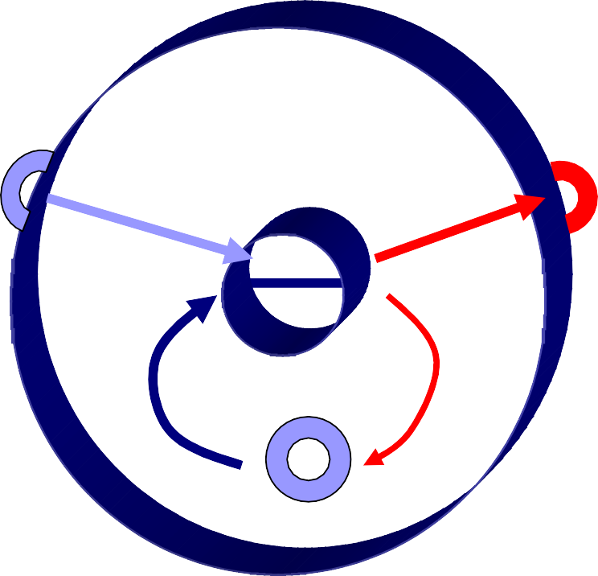
الوظائف الكبرى للجهاز العصبي
الاستقبال
النقل
التكامل
الاستجابة
SNC
SNP
SNP
SNV

Slide 3
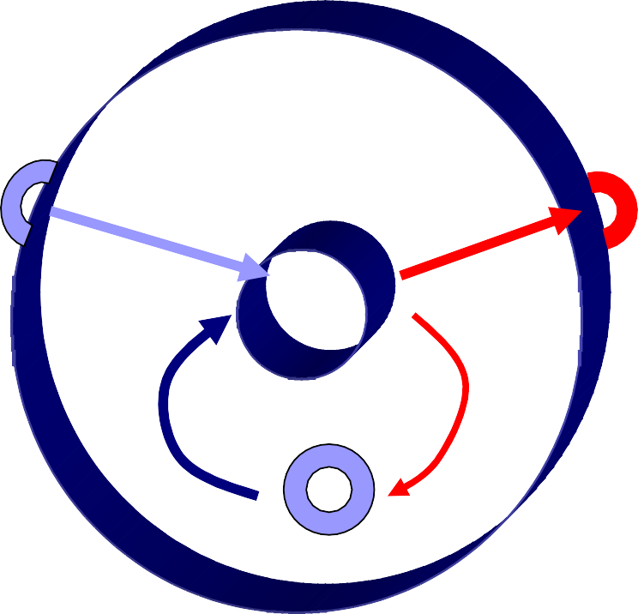
التقسيمات التحتية للجهاز العصبي
Système nerveux central
Système nerveux périphérique
Afférences
efférences
SN végétatif (autonome)
Sympathique
para sympathique
SNC
SNP
SNV

Slide 4
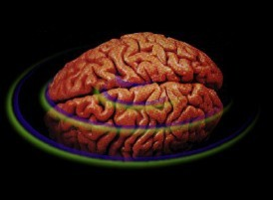
BIBLIOGRAPHIE
OUVRAGES
Disponibles à la B.U. de l’UAPV
→ Les neurones, les synapses et les fibres musculaires
E. GODAUX (1994) – Edition MASSON
→ Neurophysiologie, Motricité et grandes fonctions du système nerveux central
D. Richard – D. Orsal (1994) – Edition DUNOD
→ Essential of exercise physiology (2ème édition)
W.D Mc Ardle – F.I. Katch – V.L. Katch (2000) – Lippincott William & Wilkins
→ Bases neurophysiologiques du mouvement
M.L. LATASH (2002) – Edition De BOECK Université
→ Mouvement et Cerveau
C. Collet (2002) – Edition De BOECK Université
→ Anatomie et Physiologie humaines (6ème édition)
E.N. Marieb (2005) – Edition Pearson Education

Slide 5
Neurophysiologie
?? RAPPEL ??
PRESENTATION
=> Régulation des réponses de l’individu
→ Chaîne de commande du mouvement
« mouvements → ADAPTATION A L’ENVIRONNEMENT
→ Système nerveux et commande du mouvement
PERCEPTION : RECEPTEURS
INTEGRATION : CENTRES NERVEUX
REPONSE : EFFECTEURS (« muscles ou unités motrices »)

Slide 6
Neurophysiologie
PARTIE I :ORGANISATION DU SYSTEME NERVEUX
تذكرة تشريحية :
ORGANISATION DU SYSTEME NERVEUX

Slide 7
Neurophysiologie
PARTIE I :ORGANISATION DU SYSTEME NERVEUX
INTRODUCTION : ORGANISATION GENERALE
ANATOMIQUE
PHYSIOLOGIQUE
Système nerveux central : SNC
Encéphale + Moelle épinière (ME)
Régulation / Intégration
Système nerveux périphérique : SNP
Nerfs crâniens et nerfs spinaux
Communication centres – effecteurs

Slide 8
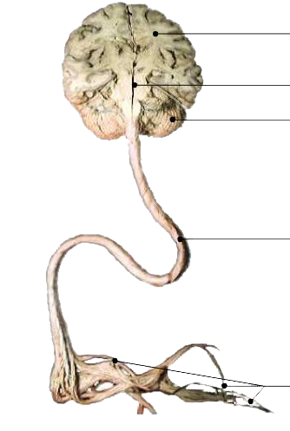
e
PARTIE I :ORGANISATION DU SYSTEME NERVEUX
INTRODUCTION : ORGANISATION GENERALE
ANATOMIQUE : organisation structurale
Cerveau
Tronc cérébral Cervelet
Encéphale
Système nerveux central
Moelle épinière
Système nerveux périphérique
Nerfs crâniens et nerfs spinaux

Slide 9
PARTIE I :ORGANISATION DU SYSTEME NERVEUX
INTRODUCTION : ORGANISATION GENERALE
PHYSIOLOGIQUE : organisation fonctionnelle
SNC :
encéphale + ME
SNP : nerfs crâniens et spinaux
VOIES SENSITIVES
(afférentes)
VOIES MOTRICES
(efférentes)
RECEPTEURS
(milieu intérieur et extérieur)
EFFECTEURS
(muscles et glandes)

Slide 10
PARTIE I :ORGANISATION DU SYSTEME NERVEUX
INTRODUCTION : ORGANISATION GENERALE
PHYSIOLOGIQUE : Les voies motrices
SNP : nerfs crâniens et spinaux
VOIES MOTRICES (efférentes)
VOIES SENSITIVES
(afférentes)
RECEPTEURS
(milieu intérieur et extérieur)
SN AUTONOME
(végétatif, involontaire)
SN SOMATIQUE
(somatique, volontaire)
EFFECTEURS
Muscles cardiaque, lisse et glandes
EFFECTEURS
Muscles squelettiques

Slide 11
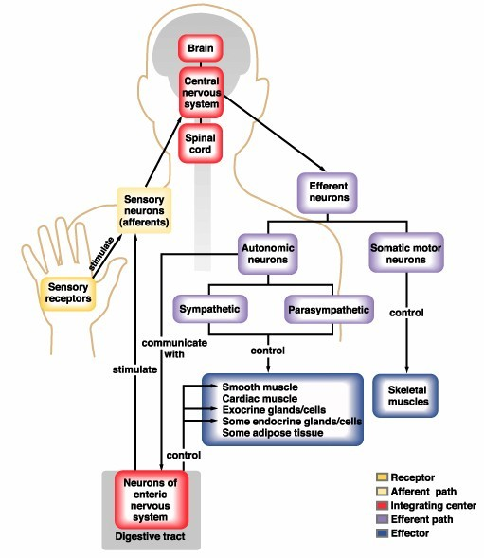
PARTIE I :ORGANISATION DU SYSTEME NERVEUX
INTRODUCTION : ORGANISATION GENERALE
PHYSIOLOGIQUE : organisation fonctionnelle
SN AUTONOME : RAPPEL de L1S2

Slide 12
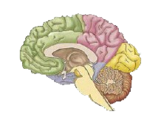
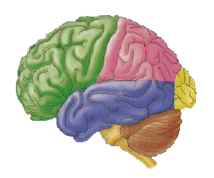
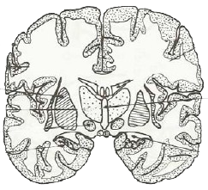
Neurophysiologie
PARTIE I :ORGANISATION DU SYSTEME NERVEUX
ENCEPHALE 1 : LE CERVEAU
FRONTAL
PARIETAL
Sub. GRISE
OCCIPITAL
Sub.
BLANCHE
TEMPORAL
THALAMUS
NOYAUX GRIS CENTRAUX HYPOTHALAMUS

Slide 13
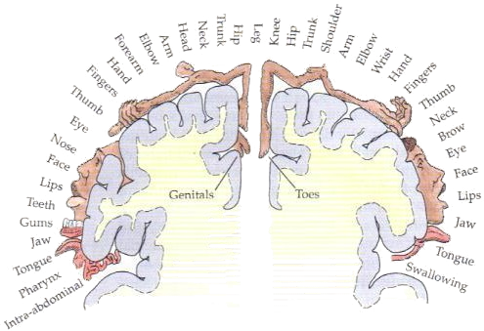
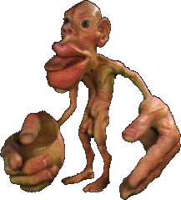
PARTIE I :ORGANISATION DU SYSTEME NERVEUX
ENCEPHALE 2 : LE CERVEAU
CORTEX CEREBRAL : SOMATOTOPIE
Chaque région du corps se projette sur une zone déterminée du cortex. La surface de cette zone est proportionnelle à l’importance de la région du corps pour les relations du sujets avec le monde extérieur : HOMONCULUS
Cortex sensitif
Cortex moteur
HOMONCULUS

Slide 14
PARTIE I :ORGANISATION DU SYSTEME NERVEUX
ENCEPHALE 3 : LATERALISATION
LATERALISATION HEMISPHERIQUE
STRUCTURES SYMETRIQUES : impliquées dans les tâches quotidiennes
Hémisphère DROIT :
Hémisphère GAUCHE :
-Contrôle muscles GAUCHES
-Perçoit œil GAUCHE
-Orientation dans l’espace
-Intuition, sens artistique
-Expression des émotions par le langage
-Gestions des émotions « négatives »
-Contrôle muscles DROITS
-Perçoit œil DROIT
-Langage et parole:
-Discours cohérent
-Compréhension langage verbal
-Raisonnement analytique, logique
-Expression des émotions par le langage
-Gestions des émotions « positives »

Slide 15
Hémisphère majeur et hémisphère mineur
La fonction des deux hémisphères n’est pas tout à fait symétrique
On parle d’hémisphère majeur (ou dominant) et d’hémisphère mineur (ou dominé)
Majeur : à gauche chez les droitiers, à Dte chez les gauchers
Concerne surtout le lobe pariétal :
Hémisphère majeur : langage surtout
Hémisphère mineur : intégration du schéma corporel

Slide 16
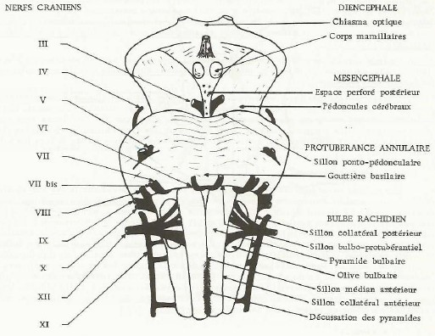
PARTIE I :ORGANISATION DU SYSTEME NERVEUX
ENCEPHALE 4 : LE TRONC CEREBRAL
FRONTAL
PARIETAL
OCCIPITAL
TEMPORAL
BULBE RACHIDIEN

Slide 17
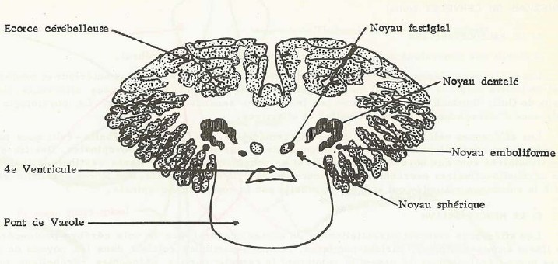
PARTIE I :ORGANISATION DU SYSTEME NERVEUX
ENCEPHALE 5 : LE CERVELET
FRONTAL
PARIETAL
OCCIPITAL
TEMPORAL

Slide 18
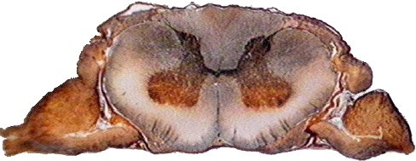
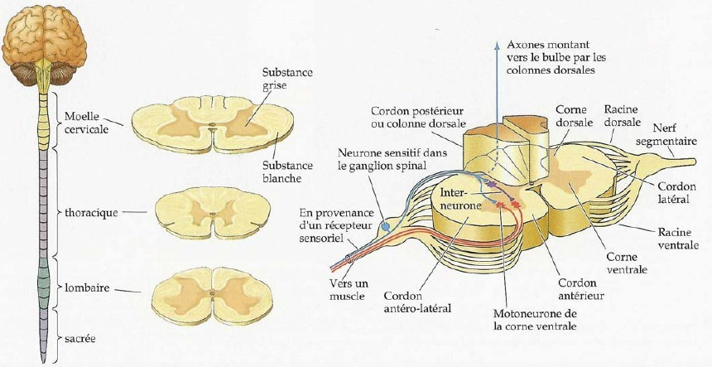
PARTIE I :ORGANISATION DU SYSTEME NERVEUX
LA MOELLE EPINIERE

Slide 19
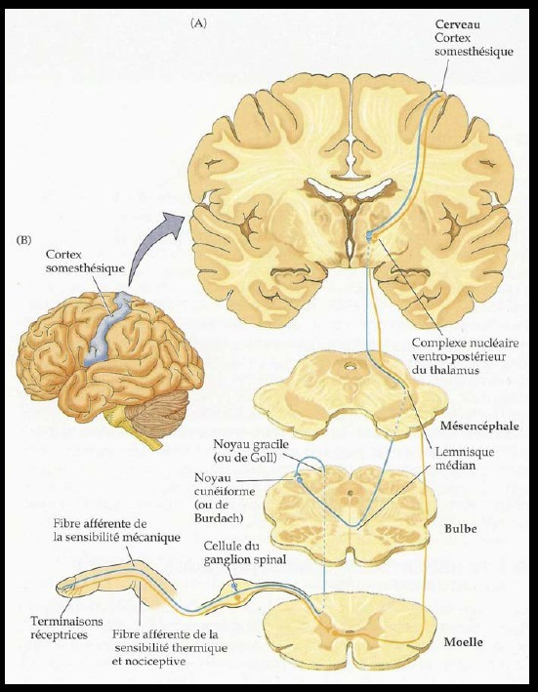
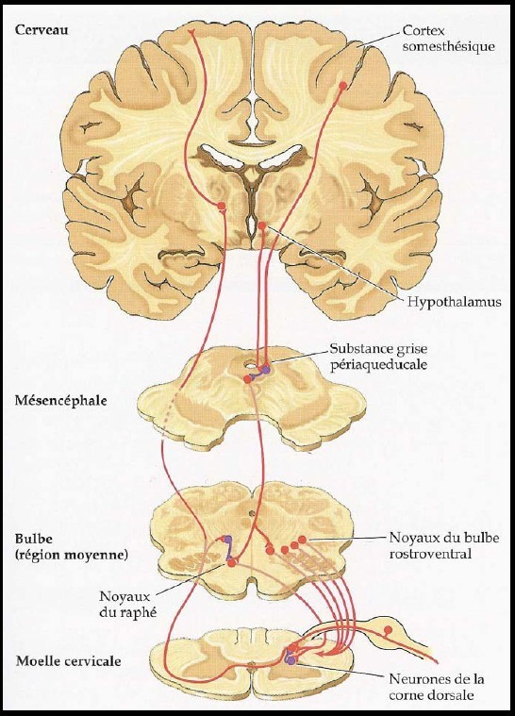
PARTIE I :ORGANISATION DU SYSTEME NERVEUX
LA MOELLE EPINIERE
VOIES ASCENDANTES et DESCENDANTES : DECUSSATION
(EXEMPLES)

Slide 20
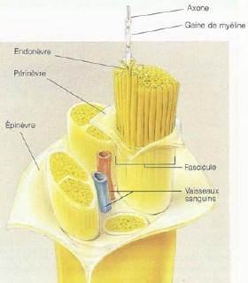
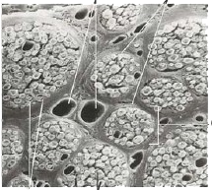
Neurophysiologie
PARTIE I :ORGANISATION DU SYSTEME NERVEUX
SNP : LES NERF
ORGANISATION GENERALE

Slide 21
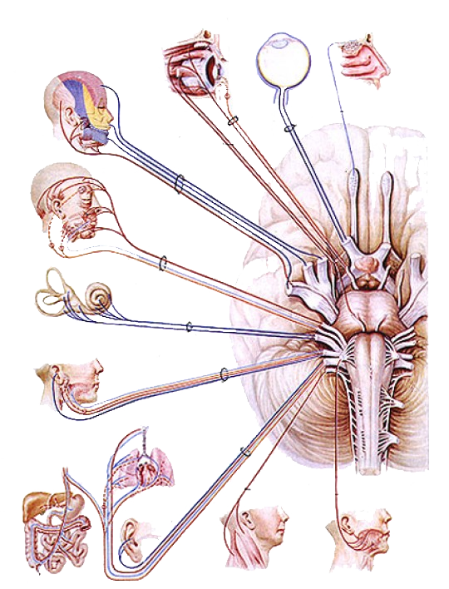
PARTIE I :ORGANISATION DU SYSTEME NERVEUX
SNP : LES NERF CRANIENS
III
II : optique
IV-VI
V : trijumeau
I :olfactif
VII : facial
12 paires de nerfs crâniens
VIII : auditif
Nerfs mixtes, moteurs ou sensoriels
IX
X : Vague
XI
XII

Slide 22
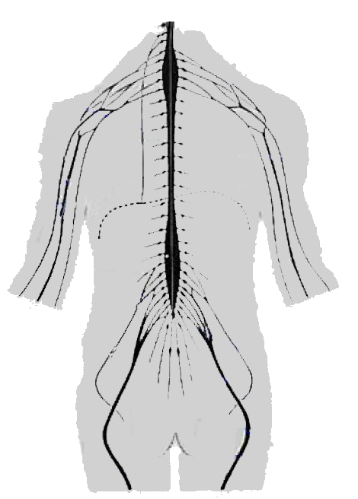
PARTIE I :ORGANISATION DU SYSTEME NERVEUX
SNP : LES NERFS RACHIDIENS
I :Plexus CERVICAL
II :Plexus BRACHIAL
31 paires de NERFS RACHIDIENS :
n. phrénique
Nerfs mixtes
SN somatiques et autonome
Dermatomes
n. brachial,
n. médian et
n. cubital
III :Plexus LOMBAIRE
n. crural
n. sciatique
IV :Plexus SACRE

Slide 23
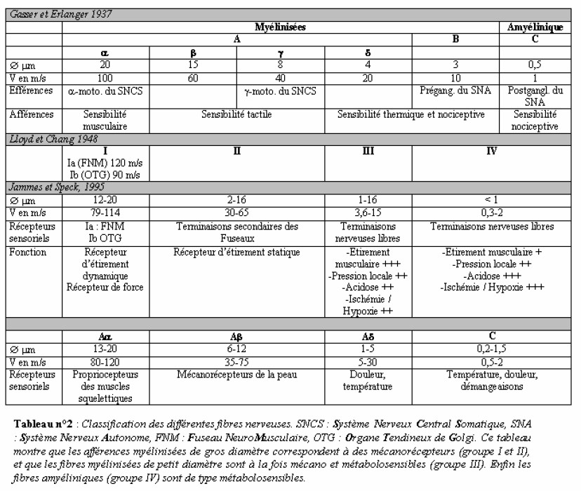
PARTIE I :ORGANISATION DU SYSTEME NERVEUX
SNP : LES NERFS RACHIDIENS

Slide 24
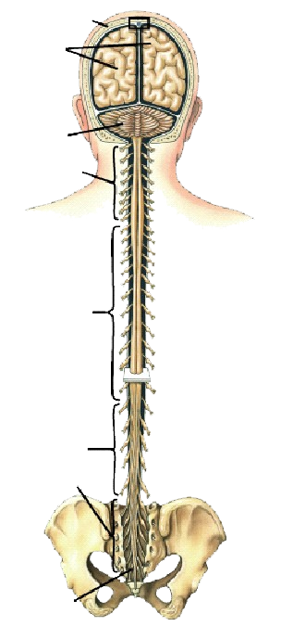
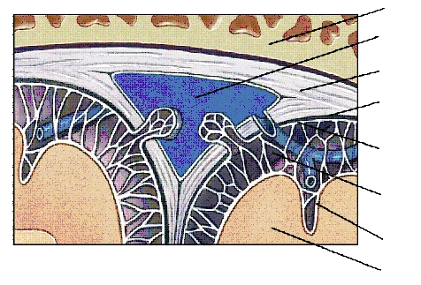
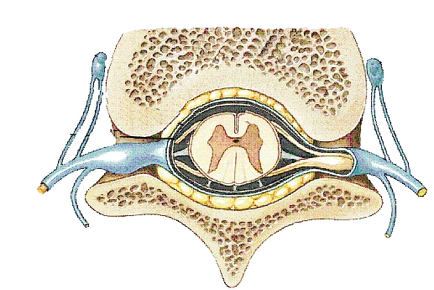
PARTIE I :ORGANISATION DU SYSTEME NERVEUX
STRUCTURES ANNEXES : PROTECTION
OS, MENINGES et LIQUIDE CEPHALO-RACHIDIEN
CRANE
CRANE
Hémisphères
Sinus veineux
cérébraux
DURE-MERE
Cervelet
ARACHNOIDE
NERFS
CERVICAUX
Espace Sub-arachnoïde
PIE-MERE
NERFS
Hémisphères
THORACIQUES
cérébraux
CORPS VERTEBRAL
NERFS
DURE-MERE
LOMBAIRES
Moelle
épinière
ARACHNOIDE
NERFS SACRES
NERFS
PIE-MERE
COCCYGIENS

Slide 25
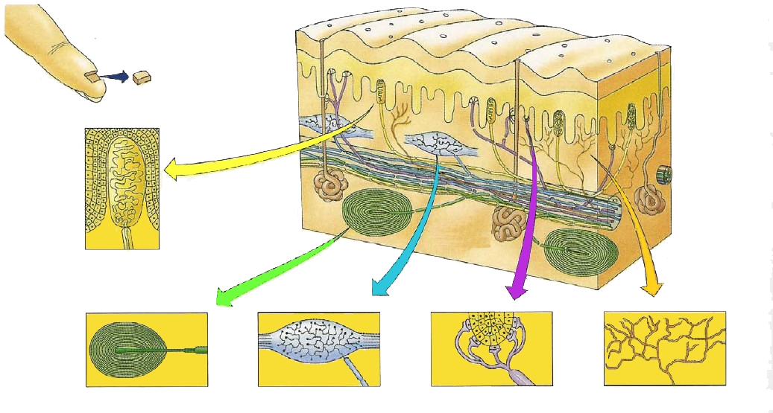
Neurophysiologie
PARTIE I :ORGANISATION DU SYSTEME NERVEUX
LES TERMINAISONS NERVEUSES SENSITIVES
épiderme
Corpuscules de MEISSNER
derme
Superficielle
Corpuscules de PACINI
Corpuscules de RUFFINI
Disques de MERKEL
Terminaisons LIBRES
SENSIBILITE :
Profonde (pression)
Thermique (chaud)
Bulbes de Krause (froid)
Superficielle
Douloureuse
L2S4 STAPS Avignon

Slide 26
Neurophysiologie
PARTIE I :ORGANISATION DU SYSTEME NERVEUX
LES TERMINAISONS NERVEUSES EFFECTRICES
L2S4 STAPS Avignon

Slide 27
Ex : les mouvements volontaires
L’ordre du mouvement vient des N de l’aire corticale motrice
Les axones de ces N descendent dans la substance blanche, se croisent au niveau du tronc cérébral (décussation), puis descendent dans la moelle épinière jusqu’au niveau correspondant au muscle
Il se connectent (synapse) avec un neurone de la moelle épinière (motoneurone)
L’axone de celui-ci va jusqu’à la plaque motrice
La voie pyramidale (ou faisceau pyramidal est la voie empruntée par les ordres moteurs)

Slide 28
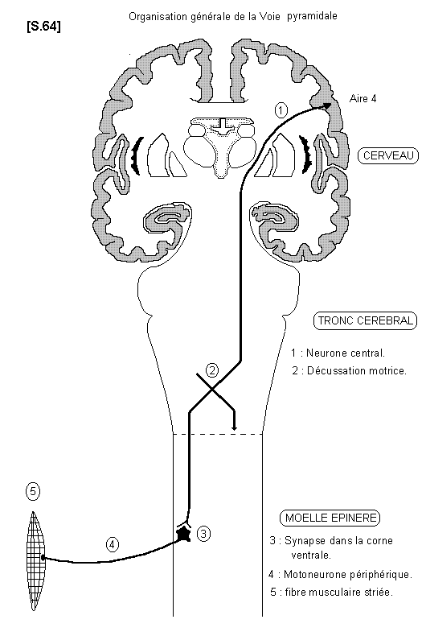
Les mouvements volontaires

Slide 29
The Reflex Arc
Reflex – rapid, predictable, and involuntary responses to stimuli
Reflex arc – direct route from a sensory neuron, to an interneuron, to an effector
Figure 7.11a
Slide 7.23

Slide 30
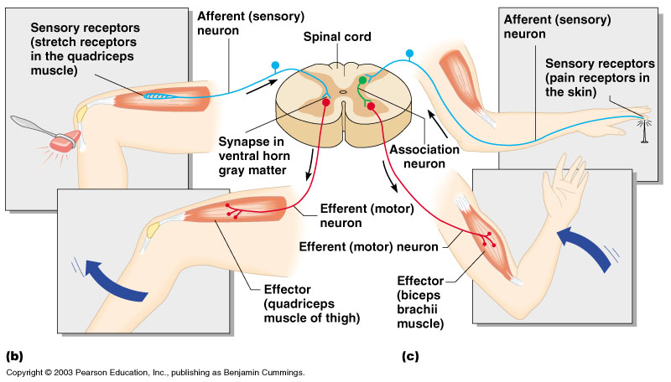
Simple Reflex Arc
Figure 7.11b, c
Slide 7.24

Slide 31
Types of Reflexes and Regulation
Autonomic reflexes
Smooth muscle regulation
Heart and blood pressure regulation
Regulation of glands
Digestive system regulation
Somatic reflexes
Activation of skeletal muscles
Copyright © 2003 Pearson Education, Inc. publishing as Benjamin Cummings
Slide 7.25

Slide 32
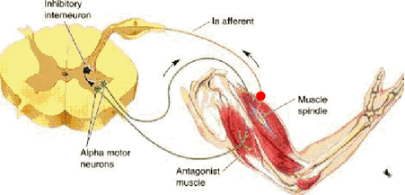
Ex : les réflexes ostéo-tendineux

Slide 33
Brain Structure and Function

Slide 34
Deux subdivisions fonctionnelles
Système somatique
Système viscéral
SNC
SNP
SNV

Slide 35
Un réseau dynamique
Temps Espace
Cortex cérébral
Noyaux gris centraux
Locus Niger NST
Thalamus
cervelet
Substance réticulée Noyaux vestibulaire
Moelle épinière

Slide 36
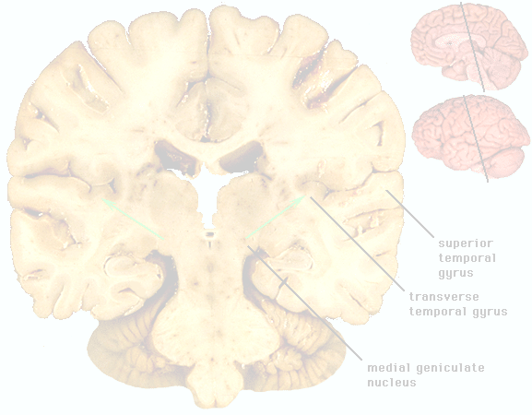
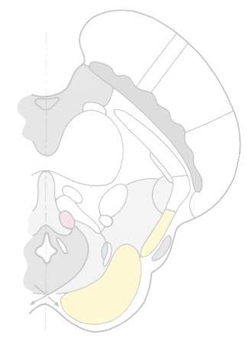
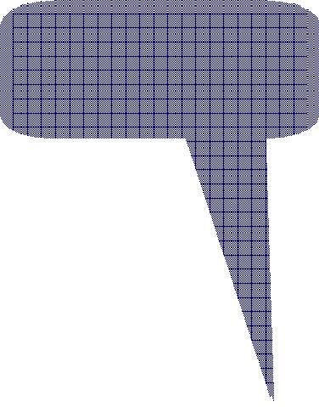
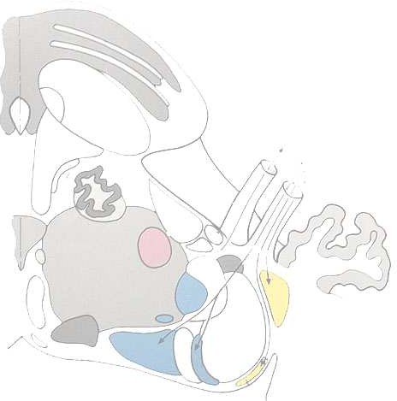
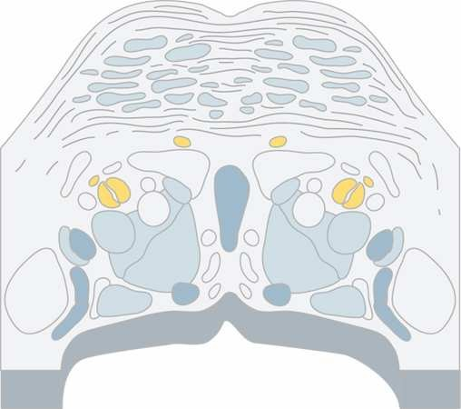
Un traitement série / parallèle
cortex
Radiation auditive
CGM
CGM
Bras conjonctival
col
col
N_{N}o_{o}ya_{ya}u_{u}x_{x}
Mésencéphale - colliculus
co_{co}ch_{ch}lé_{lé}a_{a}ir_{i}e_{re}s_{s}
Lemniscus latéral
OS
OS
Bulbe
Nx Cochléaire
VIII
NCD
CT
NCV
Pont- Corps trapézoïde
NCV

Slide 37
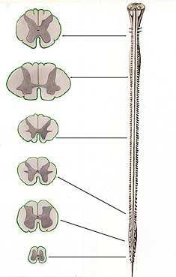
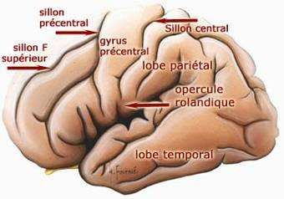
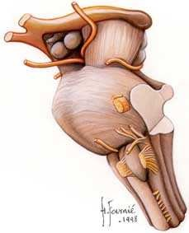
Une hiérarchie anatomo- fonctionnelle

Slide 38
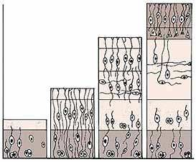
Cortex cérébral : Développement
Glie radiaire
Zone marginale
-> périphérie
Migration des neuroblastes
Glie radiaire – migration des neuroblastes

Slide 39
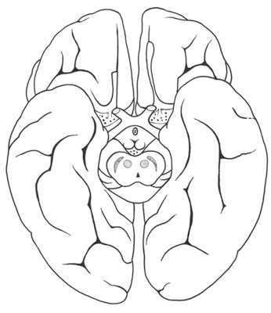
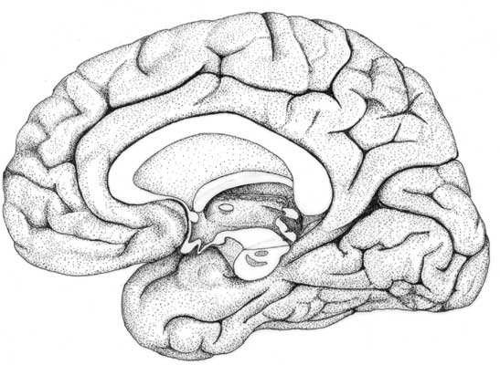
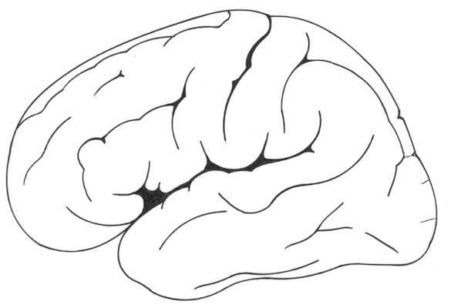
Anatomie : Faces et pôles
2 hémisphères
Fissure longitudinale
Commissures
Corps calleux
Commissure antérieure
Commissure postérieure
3 Faces
Latérale
Inférieure
Face médiale
3 Pôles
Frontal
Temporal
Occipital
AV
AR
Vue inférieure
Vue médiale
AV
AR
Vue latérale
AV
AR

Slide 40
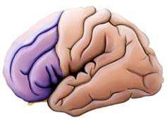
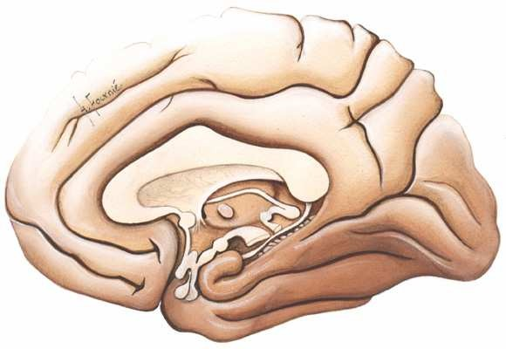
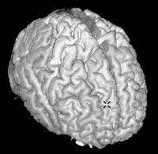
Hémisphères : sillons et lobes
Cortex, SB et Nx

Slide 41
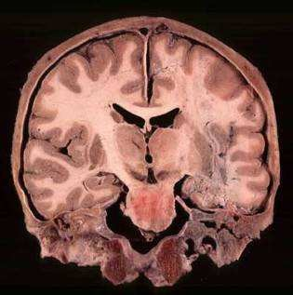
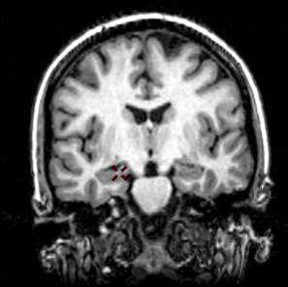
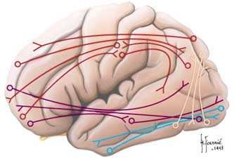
Substance blanche (SB) et Noyaux

Slide 42
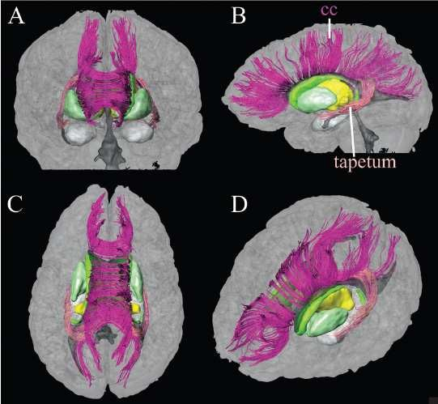
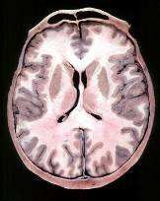
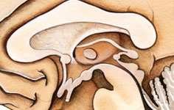
SB : Corps calleux
Interhémisphérique
Rostrum (bec)
Genou : F
Tronc : F, P
Splenium : T, O
Tapetum :
le long du VL
(entre paroi lat corne post et radiation optique)

Slide 43
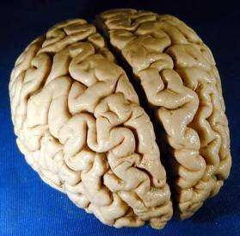
SB : Dysconnexion calleuse
Anomie tactile main G

Slide 44
SB : fornix

Slide 45
SB : Fibres en U
Fibres arquées (en U)
Gyri +/- adjacents
Setsu Wakana, Radiology 2004; 230:77–87

Slide 46
Commissure antérieure
D. Hasboun 2007-2008
Catani, NeuroImage 17, 77–94 (2002)

Slide 47
Ventricules

Slide 48
Ventricules
Fornix
Plexus Choroïdes
Sillon thalamostrié
Coupes coronales

Slide 49
Dynamique du LCR
Production : VL-V3-V4
cavités épendymaires
plexus choroïdes
Communication : ouverture médiane
Résorption
espaces sous-arachnoïdiens
granulations arachnoïdiennes
Sinus veineux
vues postérieures du TC

Slide 50
http://www.boston.com/news/health/articles/2009/07/22/newly_discovered_image_offers_fresh_insights_about_1848_medical_miracle/

Slide 51
Specialization & Integration
Brain activity when hearing,
seeing, and speaking words.

Slide 52
The Brain’s Plasticity
The brain is sculpted by
our genes but also by our experiences.
Plasticity refers to the brain’s ability to modify itself
after some type of injury or illness.
Usually the brain areas that are related to the damaged/missing part develop the ability to function as a part of the new system. For example, in blind people the visual cortex may register and process touch and/or hearing also (heightening those senses)
Our brains demonstrate more plasticity when we are
children.
Notes:
OBJECTIVE 18| Discuss brain’s plasticity following injury or illness.

